Slide 1
Perustulo- ja uudelleenjakotuki Nuorten viljelijöiden tulotuki Tärkkelysperunapalkkio Erikoiskasvipalkkio Luonnonhaittakorvaus Sokerijuurikkaan tuet
Notes:
Test note

Slide 2
Suorat viljelijätuet
Perustulo- ja uudelleenjakotuki, Nuorten viljelijöiden tulotuki, Tärkkelysperunapalkkio ja Erikoiskasvipalkkio ovat suoria tukia
Ekojärjestelmätuki on myös suora tuki, käsitellään toisessa puheenvuorossa
Rahoitus tulee EU:n maataloustukirahastosta
Perusteista päättävät EU-parlamentti ja –neuvosto
Perusehdot ovat ehdollisuuden noudattaminen ja aktiiviviljelijämääritelmän täyttyminen
Kolme tapaa täyttää aktiiviviljelijän määritelmä
Alle 5000 € suoria tukia saavat ovat automaattisesti aktiiviviljelijöitä
Yli 5000 € saavilta määritelmän täyttyminen todetaan y-tunnuksesta
Ytj.fi – yritystietopalvelussa ja peltotukihakemuksella y-tunnukselle on ilmoitettu sama haltija ja maatalouteen liittyvä päätoimiala
Lisäksi oltava alkutuottajana ALV-rekisterissä
Voi myös toimittaa erillisiä asiakirjoja maatalouden harjoittamisen todistamiseksi.

Slide 3
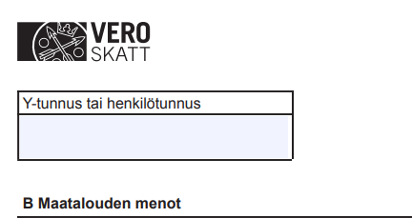
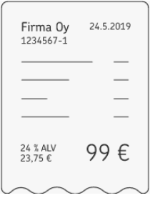
Aktiiviviljelijän määritelmä: Missä tapauksessa tarvitaan muu todistus?
Saat suoria tukia yli 5000 €
Sinulla ei ole y-tunnusta / y-tunnuksesi päätoimiala ei liity maatalouteen / et ole alkutuottajana alv-velvollinen
→ Todista maatalouden harjoittaminen VUOSITTAIN maatalouden veroilmoituksella tai maatalouden osto- / myyntikuiteilla
Toimitus Vipu-liitteenä tai maaseutupalveluille

Slide 4
Suorat viljelijätuet
Myönnetään maatalousmaalle = peltoa tai luonnonlaidunta
Maataloustoiminnan vaatimus:
tuota maataloustuotteita tai
pidä maatalousmaa viljelykunnossa (tuotantovaatimusta ei ole)
Aikarajat:
kasvustot on perustettava viimeistään 30.6. tai
muuta maataloustoimintaa oltava havaittavissa 31.8. 15.9. mennessä (parin viikon lisäaika v. 2023 määräaikaan verraten)
Tuki maksetaan hallinnassa olevan pinta-alan perusteella
peruslohkojen hallintaa tarkistetaan otannalla
otantaan poimittujen lohkojen vuokrasopimukset pyydetään ja niiden tietoja verrataan peltotukihakemuksen lohkotietoihin
Säilytä vuokrasopimukset tallessa!
tarkista, että vuokrasopimuksella näkyy tuenhakija vuokralaisena, vanha isäntä tms. ei kelpaa

Slide 5
Suorien tukien tukitasot 2024 AB-alueella
TUKI | Enintään € / ha
Perustulotuki | 139,37
Uudelleenjako-tulotuki | 17,75
Nuorten viljelijöiden tulotuki | 88
Erikoiskasvi-palkkio | 120
Tärkkelys-perunapalkkio | 570
Suorien tukien tukitasot tarkentuvat haetusta pinta-alasta riippuen
Perustulotuen hakurasti on edellytys muiden suorien tukien maksamiselle
Tuet maksetaan vähintään 0,05 ha kokoisille kasvulohkoille
Ei makseta, jos tukisumma jää alle 500 €

Slide 6
Perustulotuki enint. 139,37 €/ha AB-alue
Tukioikeuksia ei enää ole
Maksetaan tuotannosta irrotettuna tukena tukikelpoista hehtaaria kohden
Tukikelpoista on pelto ja luonnonlaidun* (*Luonnonlaidun ja –niitty JA Ympäristösopimusala, pysyvä nurmi)
Lohkojen ei tarvitse olla korvauskelpoisia
Maksetaan kasveille, joiden juuret on maassa

Slide 7
Uudelleenjakotulotuki enint. 17,75 €/ha
Maksetaan tuotannosta irrotettuna tukena tukikelpoista hehtaaria kohden
Maksetaan 50 hehtaariin saakka per hakija

Slide 8
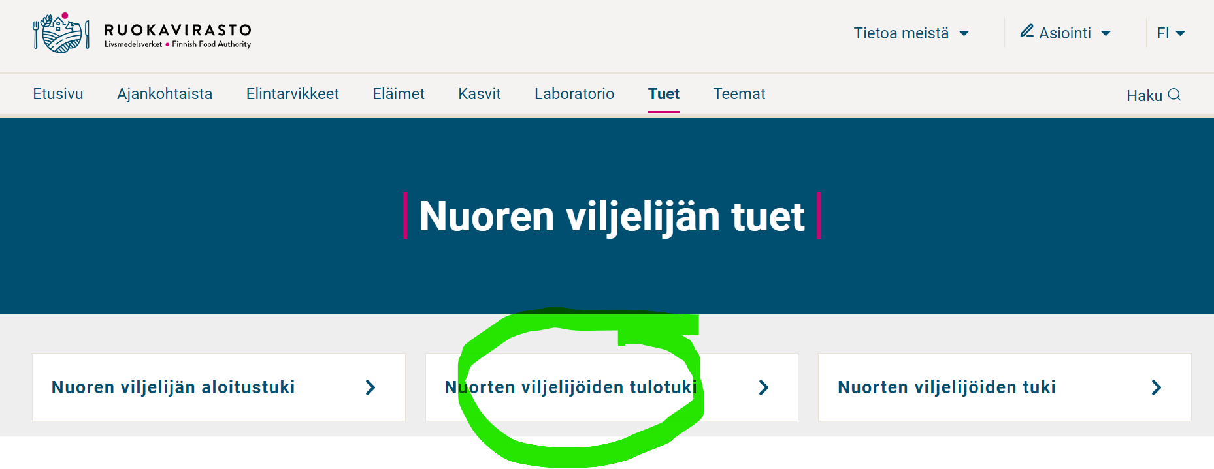
ELY-keskus käsittelee, mm. Markku Äijälä C-alueen tuki

Slide 9
Nuorten viljelijöiden tulotuki
Tukea voi saada
UUSI VILJELIJÄ: aloitat pääasiallisena yrittäjänä 2024, olet syntynyt 1984 tai sen jälkeen, haet perustulotukea
UUSI NUOREN VILJELIJÖIDEN TULOTUEN HAKIJA: olet aloittanut pääasiallisena yrittäjänä 2019 tai sen jälkeen, olit alle 40-vuotias, kun hait ensimmäistä kertaa perustukea /perustulotukea (vv.2019-2023)
JOS OLET HAKENUT TUKEA AIEMMIN JA 5 VUODEN HAKUJAKSOA ON JÄLJELLÄ
Hakijalla pitää olla määräysvalta tilan toimintaan koko hakukauden ajan
Yhteisössä ja luonnollisten henkilöiden ryhmässä kaikkien määräysvaltaisten osallisten on täytettävä ikää ja aloittamista koskeva vaatimus
Tukea on haettava viimeistään viidentenä vuonna tilanpidon aloittamisesta pääasiallisena yrittäjänä
Hyväksytään: oli aiemmin yhtymässä ja nyt aloittaa tilanpidon yksin
Maksetaan tukikelpoista hehtaaria kohden enintään 5 peräkkäisenä vuonna
Enintään 150 hehtaarille

Slide 10
Nuorten viljelijöiden tulotuki enint. 88 €/ha
Tukea voi saada
UUSI VILJELIJÄ: aloittaa pääasiallisena yrittäjänä 2024, on syntynyt 1984 tai sen jälkeen, hakee myös perustulotukea
UUSI NUOREN VILJELIJÖIDEN TULOTUEN HAKIJA: on aloittanut pääasiallisena yrittäjänä 2019 tai sen jälkeen, oli alle 40-vuotias, kun haki ekan kerran perustuen /perustulotuen (vv.2019-2023)
JOS ON HAKENUT TUKEA AIEMMIN JA 5 VUODEN HAKUJAKSOA ON JÄLJELLÄ
Hakijalla pitää olla määräysvalta tilan toimintaan koko hakukauden ajan
Tukea on haettava viimeistään viidentenä vuonna tilanpidon aloittamisesta pääasiallisena yrittäjänä
Hyväksytään: oli aiemmin yhtymässä ja nyt aloittaa tilanpidon yksin
Maksetaan tukikelpoista hehtaaria kohden enintään 5 peräkkäisenä vuonna
Enintään 150 hehtaarille
Yhteisössä ja luonnollisten henkilöiden ryhmässä kaikkien määräysvaltaisten osallisten on täytettävä ikää ja aloittamista koskeva vaatimus

Slide 11
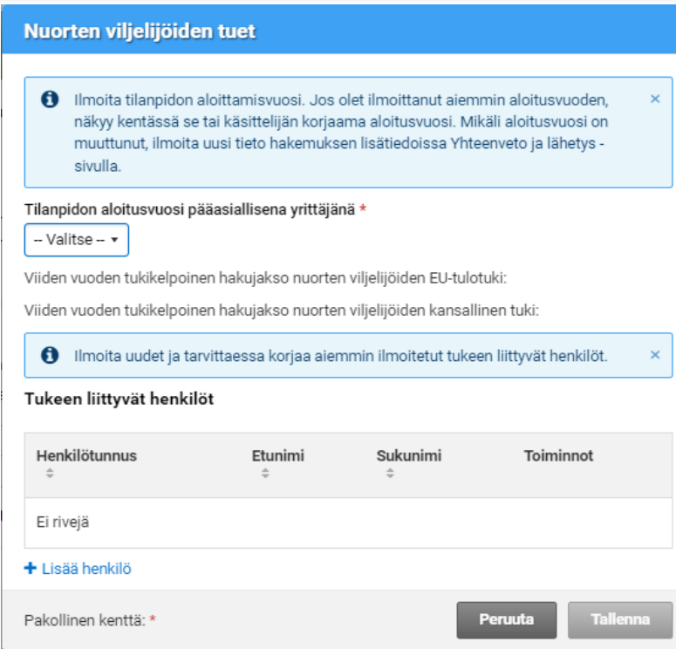
Nuorten viljelijöiden tulotuki
VIPU/Peltotukihakemus: Muista lisätä kaikki tukeen liittyvät henkilöt
Ammattitaitovaatimus
Ensimmäinen tukihakemus on jätetty vuonna:
2022 tai aiemmin: noudatetaan sen aikaisia ehtoja = ei ammattitaitovaatimusta
2023: noudatetaan 2023 mukaista ammattitaitovaatimusta, ei uusia velvoitteita
2024: uusi vaatimus voimassa (yhteisön ja luonnollisten henkilöiden ryhmän vaatimusta muutettu)

Slide 12
Nuorten viljelijöiden tulotuki
A. Ammattitaitovaatimus, kun hakijana luonnollinen henkilö yksin
Vähintään toisen asteen luonnonvara-alan tutkinto
Laajempi käsite kuin vain maatalousala
Tapauskohtainen harkinta, varmista soveltuvuus maaseutuasiamieheltä
TAI
3 v käytännön työkokemus
Työtodistus työnantajalta tai vanhemmilta
20 ov tai 30 op luonnonvara-alalta, sis. talousopintoja 10 ov tai 15 op
Ehto on täytettävä viimeistään 31.8. → todisteet Vipu-liitteeksi tai toimitus maaseutupalveluille

Slide 13
Nuorten viljelijöiden tulotuki
B. Ammattitaitovaatimus – luonnollisten henkilöiden ryhmä esim. yhtymä, kuolinpesä, aviopuolisot, joka hakee tukea ensimmäisen kerran vuonna 2024
Kaikilla ryhmän jäsenillä vähintään toisen asteen luonnonvara-alan tutkinto tai 3 v työkokemus luonnonvara-alalta
JA
Vähintään puolella työkokemuksen perusteella hyväksytyistä on vähintään 20 ov, 30 op tai vastaavan laajuinen luonnonvara-alan koulutus, josta talousopintoja vähintään 10 ov / 15 op tai vastaava osaamispistemäärä
Ehto on täytettävä viimeistään 31.8. → todisteet Vipu-liitteeksi tai toimitus maaseutupalveluille
Jos 5 v hakujakson aikana tilalle tulee uusia tukeen liittyviä henkilöitä (esim. yhtymään tulee uusi osallinen), v. 2024 mukainen ammattitaitovaatimus pitää edelleen täyttyä.

Slide 14
Nuorten viljelijöiden tulotuki
C. Ammattitaitovaatimus – yhteisö tai luonnollisten henkilöiden ryhmä, jolle on myönnetty nuorten viljelijöiden tulotukea ensimmäisen kerran vuonna 2023
Kaikilla määräysvaltaisilla jäsenillä vähintään toisen asteen luonnonvara-alan tutkinto
TAI
Vähintään puolella jäsenistä on 3 v työkokemus luonnonvara-alalta JA vähintään 20 ov, 30 op tai vastaavan laajuinen luonnonvara-alan koulutus, josta talousopintoja vähintään 10 ov, 15 op tai vastaava osaamispistemäärä
Ehto on täytettävä viimeistään 31.8. → todisteet Vipu-liitteeksi tai toimitus maaseutupalveluille

Slide 15
Nuorten viljelijöiden tulotuki
Tukiehdoissa on kuvattu hakijatyypeittäin tarkemmin, miten tilanpidon aloittamisvuosi, pääasiallinen yrittäjyys ja määräysvalta määräytyvät erilaisilla maatiloilla sekä kerrotaan tukeen liittyvien henkilöiden ilmoittamismenettelyt ja tarvittavat liitteet
Jos olet epävarma, niin ota yhteyttä ja käydään läpi tapauskohtaisesti
maaseututoimi@vehmaa.fi

Slide 16
Tärkkelysperunapalkkio 2024 ~570 €/ha
Huomioitavaa
Tärkkelysperunan tuotantosopimus palautettava Vipu-liitteenä tai maaseutupalveluille 18.6.2024 mennessä
Jos sopimuksella ja hakemuksella on eri määrä tärkkelysperunaa, maksetaan pienemmän alan mukaan
Siemenlisäysala ei ole tukikelpoista, joten merkitse tärkkelysperunan siemenlisäys erillisenä kasvulohkona. Et saa sisällyttää lisäysalaa tärkkelysperunasopimukseen.
Kasvia tarkastellaan satelliittiseurannalla

Slide 17
Erikoiskasvipalkkio 2024 enint. 120 €/ha
Erikoiskasvipalkkiossa kelpoiset kasvit
Sokerijuurikkaan sopimustuotanto
Tattari
Valkuaiskasveista: kik-herne (uusi), linssi, ruoka-, rehu- ja tarhaherne, härkäpapu ja makea lupiini
Öljykasveista: Kevät- ja syysrapsi, kevät- ja syysrypsi, öljypellava, öljyhamppu ja ruistankio (camelina). Auringonkukka
Ihmisravinnoksi käytettävät avomaan vihannekset AB-alueella
Valkuais- ja öljykasvien seokset ovat palkkiokelpoisia ainoastaan kasvikoodilla: Seoskasvusto, herne/härkäpapu/makea lupiini/linssi/öljykasvit -riittää, että seos sisältää kahta koodissa lueteltua kasvia
Tukivilja ok (max 10 %)

Slide 18
Erikoiskasvipalkkio 2024 enint. 120 €/ha
Huomioitavaa
Makealupiini: vain tietyt lajikkeet käyvät, säilytä siementen vakuustodistus ja ostokuitti
Sokerijuurikas: palauta viljelysopimus Vipu-liitteenä tai maaseutupalveluille 18.6.2024 mennessä. Hae myös kansallinen tuki.
Hamppu: palauta 18.6.2024 mennessä
kuva käytettyjen siemensäkkien vakuustodistuksista Vipu-liitteenä
TAI alkuperäiset maaseutupalveluille (huomioi, jos lisäät kasvin peltotukihaulle muutosaikana)
Ei kelpaavat kasvikoodit: sipulin pikkuistukkaat, tilli, persilja, muut vihannekset
Saavat muut suorat tuet, vain erikoiskasvipalkkio jää pois
Käytä Muut vihannekset -nimikettä:
kun kasvilla ei ole omaa nimikettä
kun samalla peruslohkolla on vierekkäin alle 0,05 hehtaarin kokoisia avomaanvihanneslohkoja
ja ilmoita kasvulohkon lisätiedoissa mitä kasveja lohkolla kasvaa

Slide 19
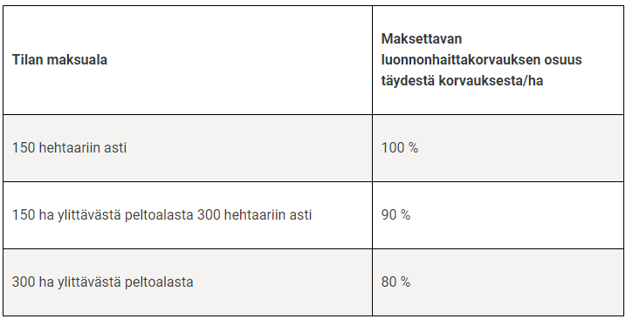
Luonnonhaittakorvaus 2024 217 €/ha AB-alue
Minimiala 5 ha korvauskelpoista maatalousmaata
Korvauskelpoisuus ”Kyllä”=pelto ja ”Vain lhk”=luonnonlaidun ja niitty
Jos ”Vain LHK”-korvauskelpoisuudella merkityn luonnonlaitumen tai niityn maankäyttölajin muuttaa pelloksi, niin kyseisen alan korvauskelpoisuus poistetaan
Kesantorajoite: kesanto (pl.tuottamaton ala) ja luonnonhoitonurmi yhteensä 25 %
Poistuvat kasvikoodit: viherkesanto (riista, maisema ja pölyttäjä)
Oletus, että alat ilmoitetaan muilla kasvikoodeilla
Edelleen käytössä: Viherkesanto (nurmi ja niitty)
Degressio eli tuen väheneminen tilakoon kasvaessa:

Slide 20
Sokerijuurikkaan tuet 2024
Kansallinen tuki juurikkaalle 350 e/ha
Erikoiskasvipalkkio juurikasalalle, millä on viljelysopimus enint. 120 e/ha
Perustulotuki enint. 139,37 e/ha
LHK korvauskelpoiselle alalle 217 e/ha
Ympäristökorvaus korvauskelpoiselle alalle ympäristösitoutuneella tilalla 45 e/ha
Sokerijuurikkaan kuljetustuki e/tonni kuljetusetäisyyden mukaisesti
Nuorten viljelijöiden tulotuki enint. 88 e/ha
Sokerijuurikas + kasvipeite
-ehdollisuuden vähimmäismaanpeite: sokerijuurikas täyttää vaatimusta, jos 1) sato jäi korjaamatta, tai 2) maata ei ole muokattu ja maan pinnalla on sadonkorjuusta jäänyttä kasvijätettä - voiko ehdon täyttymistä laskea kasvijätteen varaan: miltä näyttää seuraavana keväänä? (Naattikuva jo syksyllä vipumobiilin vapaakuviin odottamaan mahdollista selvityspyyntöä..)
-ekojärjestelmätuen kasvipeitteisyys 50 e/ha: sokerijuurikas ei kelpaa, mutta tuen saa, jos alan on ehtinyt syyskylvää

